Slide 1
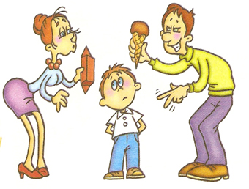
Как на самом деле
любить детей?
Росс Кэмбелл

Slide 2
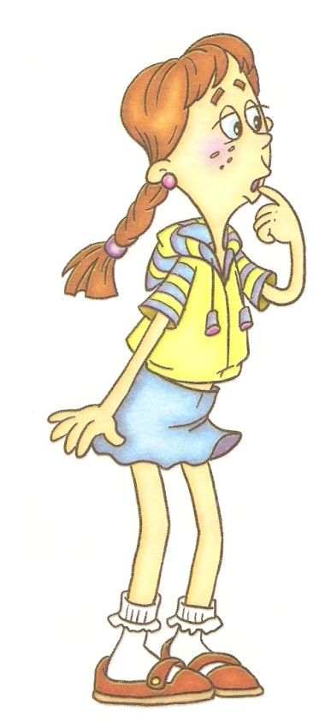
Закон:
Родители любят своих детей.
Но! Почему в воспитании детей возникают трудности?
?

Slide 3
Считается, что родители естественным образом умеют передавать свою любовь.
На самом деле они не знают как это делать.
Это самая главная причина трудностей с детьми.

Slide 4
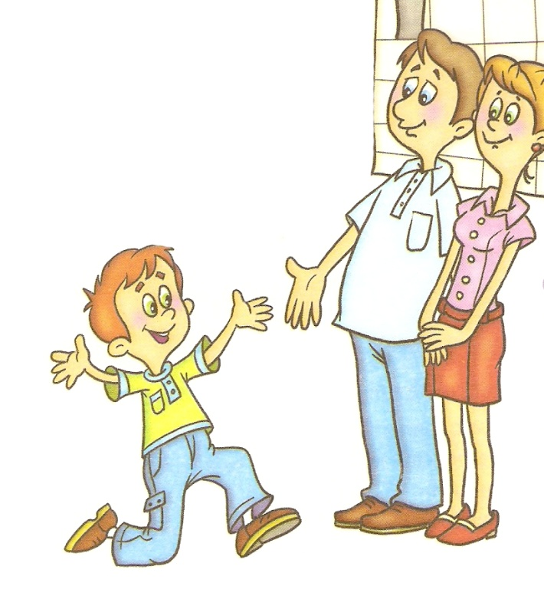
Своим поведением ребенок постоянно спрашивает родителей:
«Вы меня любите?»
И ответ для него
жизненно важен.

Slide 5
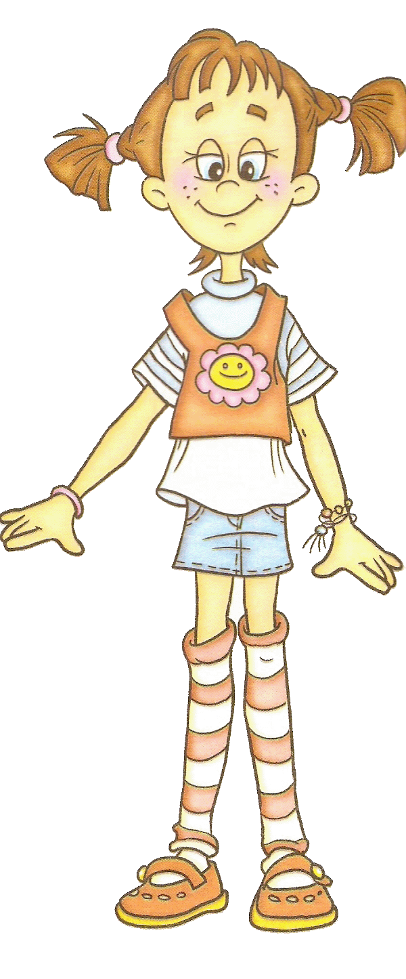
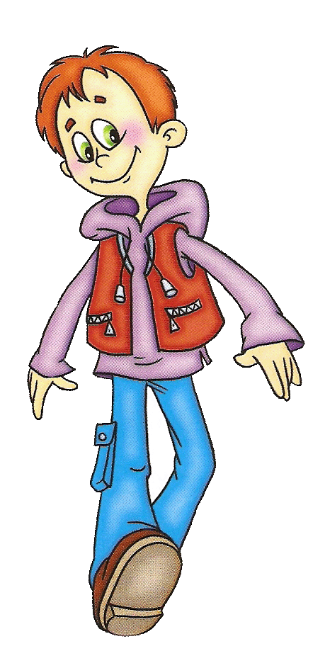
САМОЕ ГЛАВНОЕ – УЧЕСТЬ:
КАЖДЫЙ РЕБЕНОК ИМЕЕТ «ЭМОЦИОНАЛЬНЫЙ РЕЗЕРВУАР»- эмоциональные потребности.
И от того, насколько эти потребности удовлетворены,
зависит успешность ребенка,
его поведение и отношения с родителями.

Slide 6
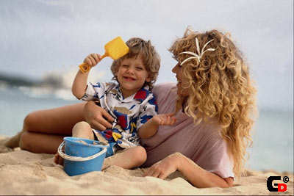
Способы выражения любви родителями:
Контакт «глаза в глаза»
Физический контакт
Пристальное внимание
Дисциплина

Slide 7
Надо всегда помнить, что
недостаток твердости у родителей и незнание границ,
а вовсе не любовь и нежность вырабатывают у ребенка вседозволенность.

